Slide 1
Datenstruktur Felder (Array)
Speicherbelegung und Algorithmen
HEMS, Darmstadt

Slide 2
Datenstruktur Felder (Array)
Felder
(Array)

Slide 3



Datenstruktur Felder (Array)
Ein Feld / Array (engl. array ‚ deutsch Feld) steht in der Informatik für eine spezielle Datenstruktur, die zu den linearen Datenstrukturen zählt.

Slide 4
Datenstruktur Felder (Array)
Grundlagen
Beispiel für ein Array in Java:
int[] zahlen1 = {0,1,2,3,4,5}; // Erzeugung mit der
// Initialisierliste
„Daten“ zum Beispiel-Array:
  Datentyp der einzelnen Feldelemente : int (Integer)
  Feldname (= Variablenname): zahlen1
  Länge des Feldes: 6 (weil 6 Feldelemente im Feld vorhanden sind!)

Slide 5
Datenstruktur Felder (Array)
Deklaration mit new-Operator
Die Anzahl der Daten, die in einem Feld gespeichert werden sollen, muss beim Erzeugen mit dem new-Operator angegeben werden (NACHTEIL!):
Array-Deklaration: Datentyp[ ] feldname = new Datentyp[n];
Beispiel für die Deklaration eines int-Array mit 4 Feldelementen:
int[] a; // Datentyp und Feldname
a = new int[4]; // Feld hat 4 Elemente
Die beiden Zeilen kann man in einer Zeile zusammenfassen, was die übliche Deklaration darstellt.
int[] a = new int[4]; // Datentyp und Feldname
// Feld hat 4 Elemente

Slide 6

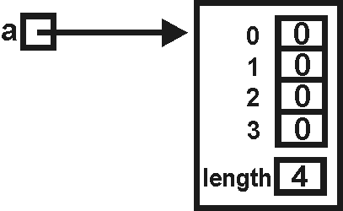
Datenstruktur Felder (Array)
Zustand im Speicher
Zustand dieses Feldes:
int[] a;
a = new int[4];

Slide 7

Datenstruktur Felder (Array)
Initialisierung („Füllung mit Werten“)
Initialisierung von Felder bedeutet, die Elemente mit definierten Werten zu füllen.
Ohne explizite Befüllung belegt Java bei der Deklaration von Feldern je Feldelement einen Standardwert, der typisch für einen Datentyp ist (Welche das sind, können Sie in einer Übung ermitteln.).
Sind die gewünschten Werte bekannt (das ist die Ausnahme), kann folgende Initialisierung vorgenommen werden, die das deklarieren mit einschließt:
int[] a = {1,2,4,6};

Slide 8
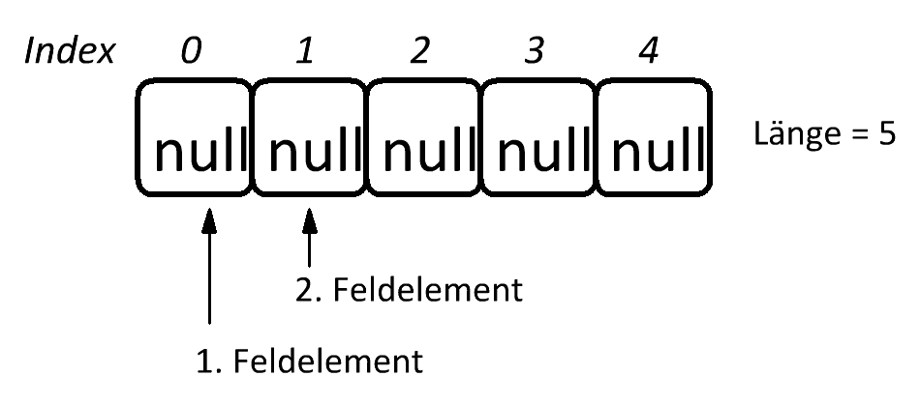
Datenstruktur Felder (Array)
Initialisierung („Füllung mit Werten“)
Bei der Belegung mit Objekten einer Klasse wird bei der Deklaration null in jede Speicherzelle des gesamten Speicherbereiches des Feldes vorbelegt.
Person[] personenliste = new Person[5];

Slide 9
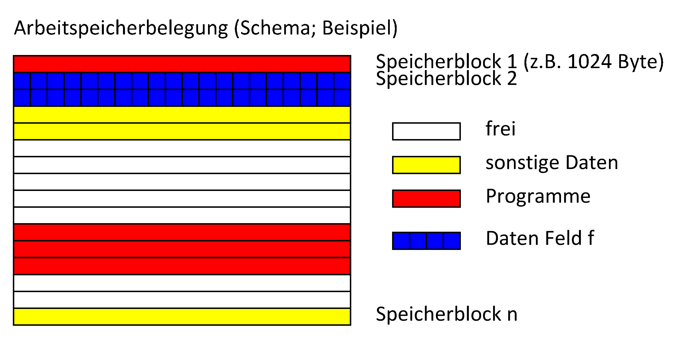
Datenstruktur Felder (Array)
Speicherbelegung

Slide 10
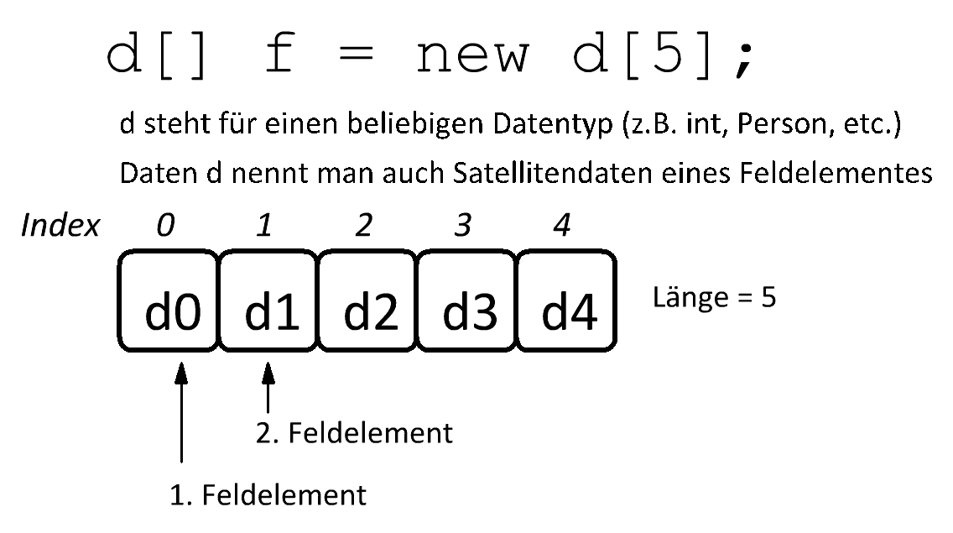
Datenstruktur Felder (Array)
Einfügen
Ausgangssituation:

Slide 11
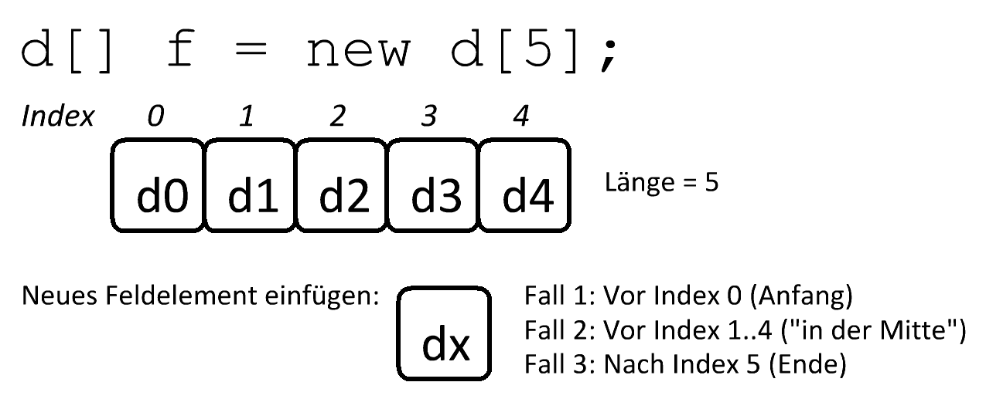
Datenstruktur Felder (Array)
Einfügen
Neuer Datensatz dx:

Slide 12
Datenstruktur Felder (Array)
Einfügen: Algorithmus
Anforderung: Einfügen von dx vor Index i
Schritt 1: Lege Kopie c von f mit (Länge + 1) an
Schritt 2: Kopiere alle dn bis zum Index i von f nach c
Schritt 3: Füge dx am Index i ein
Schritt 4: Kopiere alle restlichen dn ab Index i von f nach c
Schritt 5: Zeiger von f auf c setzen (f = c;)

Slide 13
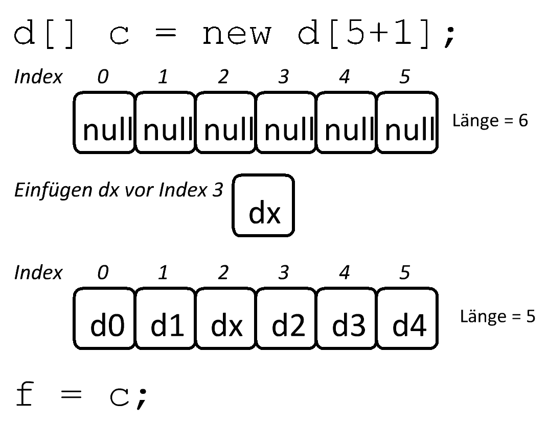
Datenstruktur Felder (Array)
Einfügen

Slide 14
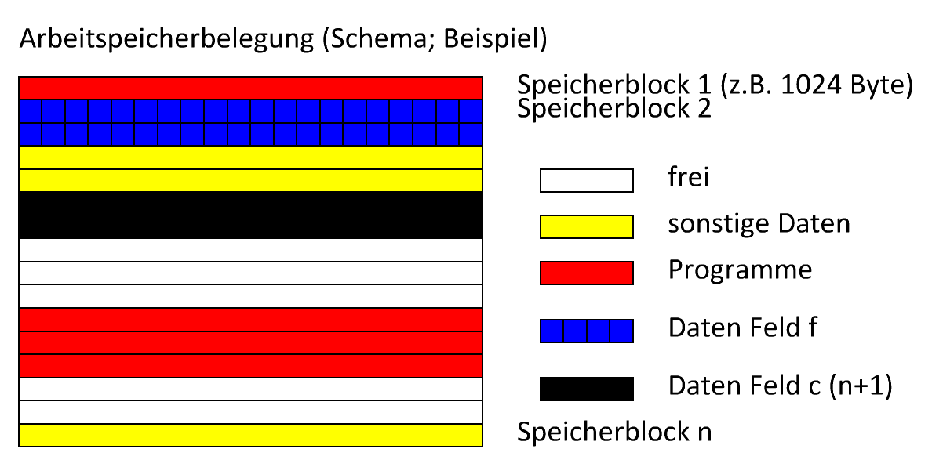
Datenstruktur Felder (Array)
Einfügen: Speicherbelegung I

Slide 15
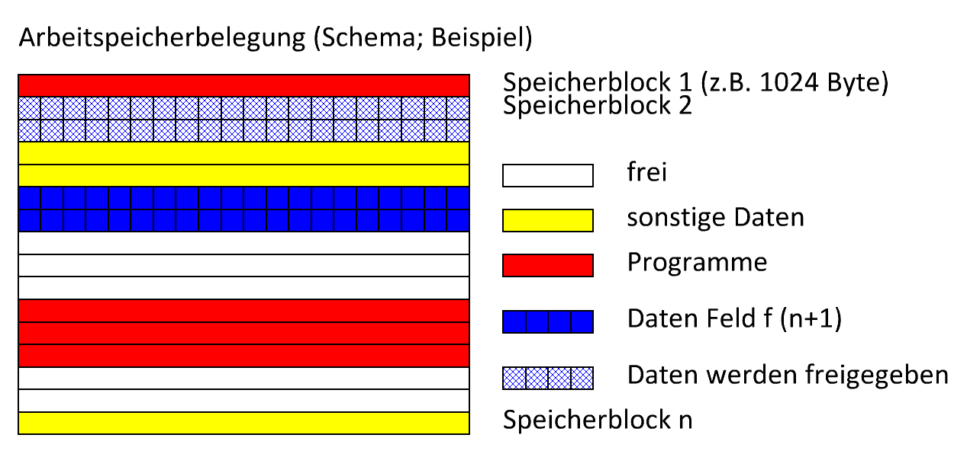
Datenstruktur Felder (Array)
Einfügen: Speicherbelegung II

Slide 16
Datenstruktur Felder (Array)
Löschen
Erfolgt analog zum Einfügen!
Geben Sie den Algorithmus schrittweise wie beim Einfügen an.

Slide 17
Datenstruktur Felder (Array)
Nützliche Funktionsaufrufe für Arrays
Hier eine Liste mit „Funktionsaufrufen“, die häufig verwendet werden (alle
siehe API unter java.lang.Object ).
length
Ermittelt die Länge eines Feldes
clone()
Kopiert ein Array 1:1 in ein anderes
arraycopy(Object src, int srcPos, Object dest, int destPos, int length)
Kopiert length viele Einträge des Arrays src ab der Position srcPos in ein Array dest ab der Stelle destPos. Der Typ des Feldes ist egal, es muss nur in beiden Fällen der gleiche Typ sein. Die Funktion ist für große Felder schneller als eine eigene Kopierschleife.
Quelle [1]

Slide 18

Datenstruktur Felder (Array)
Nützliche Funktionsaufrufe für Arrays
clone()
Kopiert ein Array 1:1 in ein anderes
Was nicht geht:
int[] sourceArray = new int[ 6 ];
sourceArray[1] = 123;
int[] targetArray = new int[ 6 ];
targetArray = sourceArray;
Man muss „klonen“:
int[] sourceArray = new int[ 6 ];
sourceArray[1] = 123;
int[] targetArray = new int[ 6 ];
targetArray = sourceArray.clone();
Quelle [1]

Slide 19

Datenstruktur Felder (Array)
Nützliche Funktionsaufrufe für Arrays
arraycopy(Object src, int srcPos, Object dest, int destPos, int length)
Kopiert length viele Einträge des Arrays src ab der Position srcPos in ein Array dest ab der Stelle destPos. Der Typ des Feldes ist egal, es muss nur in beiden Fällen der gleiche Typ sein. Die Funktion ist für große Felder schneller als eine eigene Kopierschleife.
// Aufruf mit der Klasse System
System.arraycopy( q, 0, z, 0, 5 ); // kopiert 5 Elemente
// von q nach z
Quelle [1]

Slide 20
Datenstruktur Felder
Links zum Thema
Tutorial zu Array:
  http://www.programmersbase.net/Content/Java/Content/Tutorial/Java/Array.htm
  [2010-01-10]
Tutorial zu Array (u.v.m zu Grundlagen Java):
  http://www.astro.uni-bonn.de/~rcbruens/tutorials/erstsem/java1/java1.html#Sprung8
  [2010-01-10]

Slide 21
Literatur
[1] Christian Ullenboom, Java ist auch eine Insel (10. Auflage)
Programmieren mit der Java Standard Edition Version 7
Kostenloser Download als Openbook unter:
http://openbook.galileocomputing.de/javainsel/ [2014-02-01]
[2] Sascha Kersken: IT-Handbuch für Fachinformatiker, 4. Auflage
Kostenloser Download der Version 3 als Openbook unter:
http://openbook.galileocomputing.de/it_handbuch/ [2010-01-29]
[3] Ulrike Böttcher, Dirk Frischalowski: Java 5 Programmierhandbuch, 1. Auflage 2005 (Thema: Array)

